Slide 1
تعميق مهارة
لغتي الجميلة رسمًا
الهمزة المتوسطة على واو وياء
إعداد المعلمة أ. نهى المطيري
رئيسة القسم أ. دانة الهاجري
الموجهة الفنية أ. عالية الصالحي

Slide 7
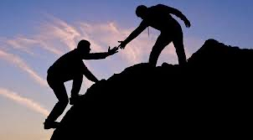
من خلال الأمثلة التالية أحدد نوع الهمزة:
المؤمن لا ينطق إلا بالحق
يؤتي الحكمة من يشاء
عليك مؤازرة صديقك عند الشدة
همزة متوسطة على واو

Slide 8
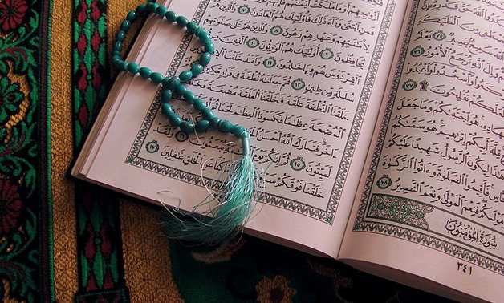
من خلال الأمثلة التالية أحدد نوع الهمزة:
بئس الخلق الكذب
مشيئة الله نافذة
القرآن رئة المؤمن
همزة متوسطة على ياء

Slide 9
من خلال الأمثلة التالية أحدد علامة نصب الفعل المضارع:
كن صادق حتى ترضى عن نفسك
ساعد الآخرين ليرضى الله عنك
القاضي العادل لن يتوانى عن قول الحق
علامة نصب الفعل المضارع الفتحة المقدرة

Slide 10
أحدد من بين الخيارات الهمزة المناسبة للفراغ:
الإمام يـ….م المصلين
ـؤ - يأ - ـئـ

Slide 11
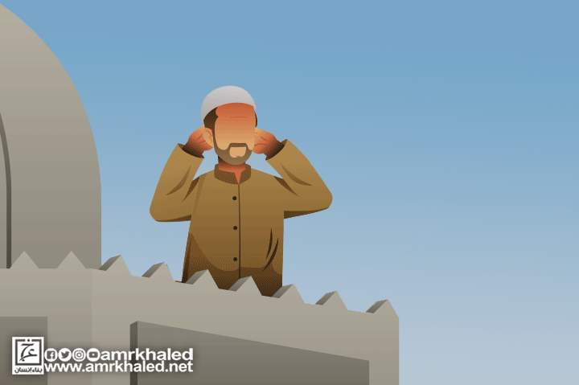
أحدد من بين الخيارات الهمزة المناسبة للفراغ:
المـ….ذن ينادي بالصلاة
ـؤ - يأ - ـئـ

Slide 12
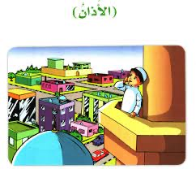
أحدد من بين الخيارات الهمزة المناسبة للفراغ:
المؤذن يعتلي المـ….ذنة في المسجد
ـؤ - يأ - ـئـ

Slide 13
أكمل الفراغ بهمزة متوسطة على ياء :
انهل من ………. العلم.
كؤوس - كأس - بئر

Slide 14
أكمل الفراغ بهمزة متوسطة على واو :
اشرب من ………. المعرفة.
كؤوس - كأس - بئر

Slide 15
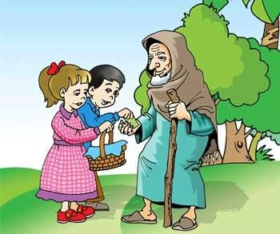
أقدم نصيحة للآخرين تتضمن همزة متوسطة على واو وياء :
افعل الخير تؤجر، ولا تحمل خطيئة الشر

Slide 16
لعبة الحروف المتقاطعة

Slide 17
مفرد كلمة أفئدة
الإجابة مائلة
حيوان مفترس يعيش في الصحراء
(الإجابة رأسية)
ف | ذ | ع | ن | خ
ط | ؤ | و | ر | ص
ض | ش | ا | ك | د
ج | ق | ث | د | غ
ذ | ف | ق | ت
ئـ | ل | ر | ص
ب | ح | ب | د

